Slide 1

星河探索：宇宙知识科普之旅
小组成员：
王浩、薛林豪、李奇炜、任文
address

Slide 2





网站概述与定位
架构与栏目设计
功能模块解析
技术实现

Slide 3
CHAPTER
01
网站概述与定位

Slide 4
选题初衷
期望愿景
随着科技发展，人类对宇宙的探索不断深入，但天文知识在大众尤其是青少年群体中的普及程度仍有不足。本网站希望可以助力天文知识的科普，同时小组成员对天文知识有一定的兴趣。
通过直观的图文、互动内容，打造集知识性、趣味性与互动性于一体的垂直科普平台， 激发对宇宙探索的热情，让天文被接受与喜爱。

Slide 5
CHAPTER
02
架构与栏目设计

Slide 6
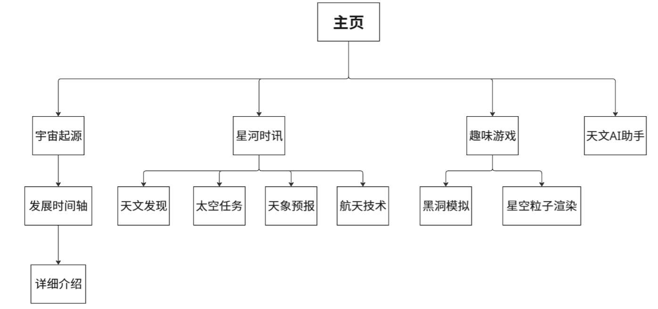
树状架构：层级清晰导航便捷
网站采用树状层级架构，以主页为根节点，向下延伸出各功能模块，确保用户能快速定位所需内容。结构分为三级，清晰的层级关系减少用户在浏览过程中的障碍。

Slide 7




四大栏目：科普与互动并重
宇宙起源
星河时讯
通过时间轴讲述宇宙演化，从大爆炸到星系形成，让用户清晰了解宇宙的起源与发展历程，感受宇宙的宏大与神秘。
聚焦天文发现、太空任务、天象预报与航天技术，为用户提供最新的天文资讯，让用户紧跟宇宙探索的前沿动态。
趣味游戏
天文AI助手
提供黑洞模拟与星空粒子渲染等互动体验，让用户在娱乐中学习天文知识，寓教于乐，特别适合青少年用户群体。
接入大语言模型，实时解答用户疑问，为用户提供个性化的天文知识服务，拓展学习边界。

Slide 8
CHAPTER
03
功能模块解析

Slide 9
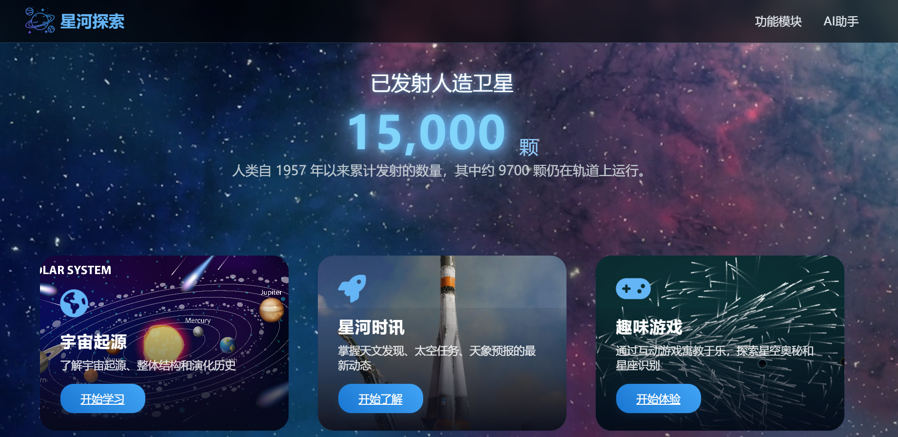
首页设计
背景与导航
数据展示
模块引导
以动态星空为背景，顶部固定导航栏包含Logo与功能入口，让用户快速了解网站结构与功能。
展示滚动天文数据，如宇宙直径、系外行星数量等，数字递增动画每2秒切换，快速抓住用户注意力。
中部三大模块引导用户进入宇宙起源、星河时讯或趣味游戏，激发用户探索欲望。

Slide 10
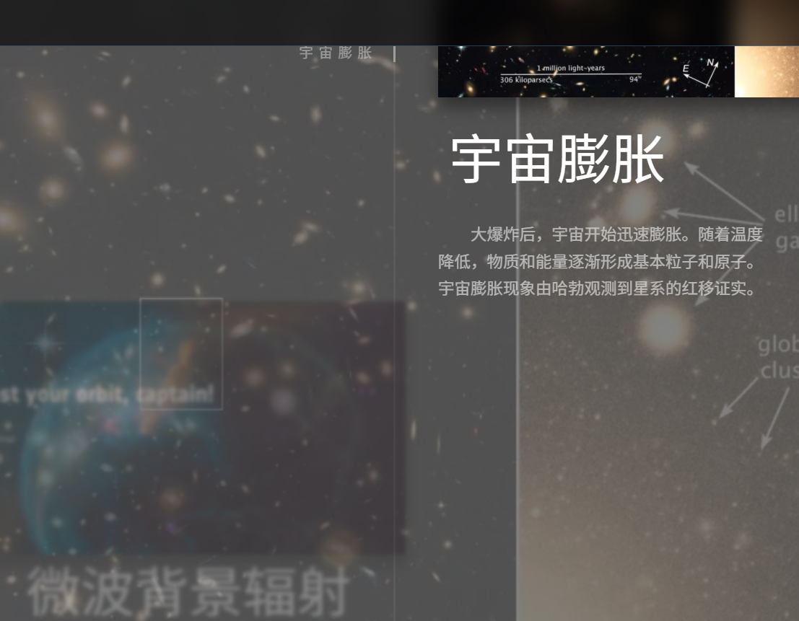
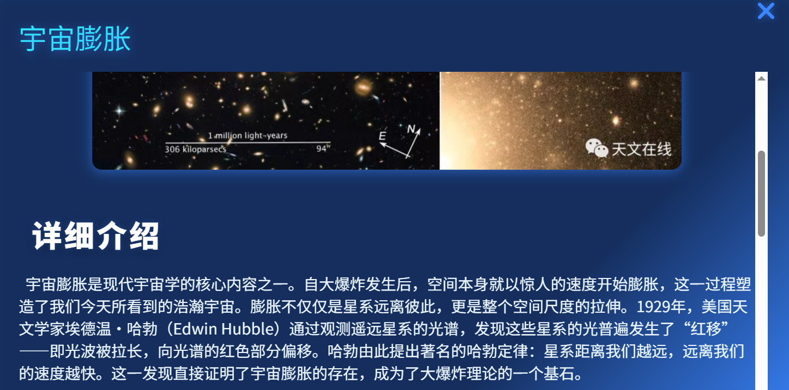
时间轴设计
详细阅读
采用纵向时间轴形式，展示大爆炸、宇宙膨胀、元素起源等五大关键事件，卡片左右交错排列，随滚动逐步清晰显现，背景图动态切换避免视觉单调。
用户点击节点图片可弹出详情窗口，内容分详细介绍与权威链接两栏，支持深度阅读，实现知识传递与视觉引导的有机结合。
宇宙起源：时间轴讲述演化过程

Slide 11
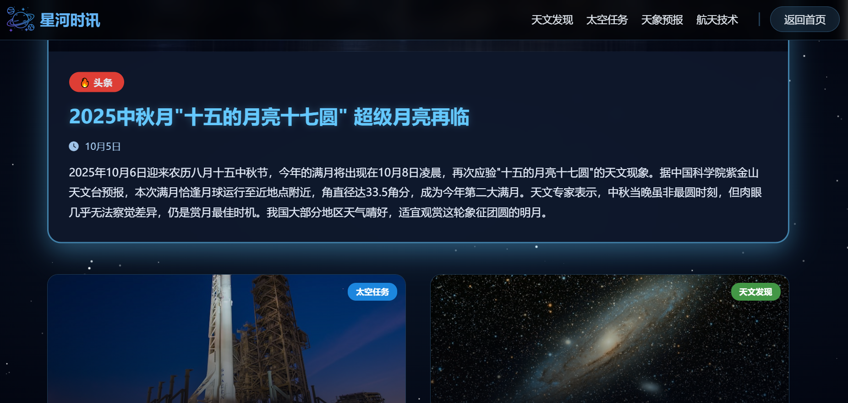

星河时讯：实时天文资讯聚合
01
资讯呈现
页面以动态星空为背景，顶部展示头条新闻大图卡片，突出重要资讯，吸引用户关注最新的天文事件。
02
分类筛选
下方设四大分类按钮：天文发现、太空任务、天象预报、航天技术，点击后平滑滚动至对应新闻网格，方便用户快速找到感兴趣的内容。
新闻卡片含配图、分类徽章、标题与摘要，悬停时放大上浮增强互动。内容选用2025年10月真实资讯，确保时效性与专业性。
03
互动设计

Slide 12
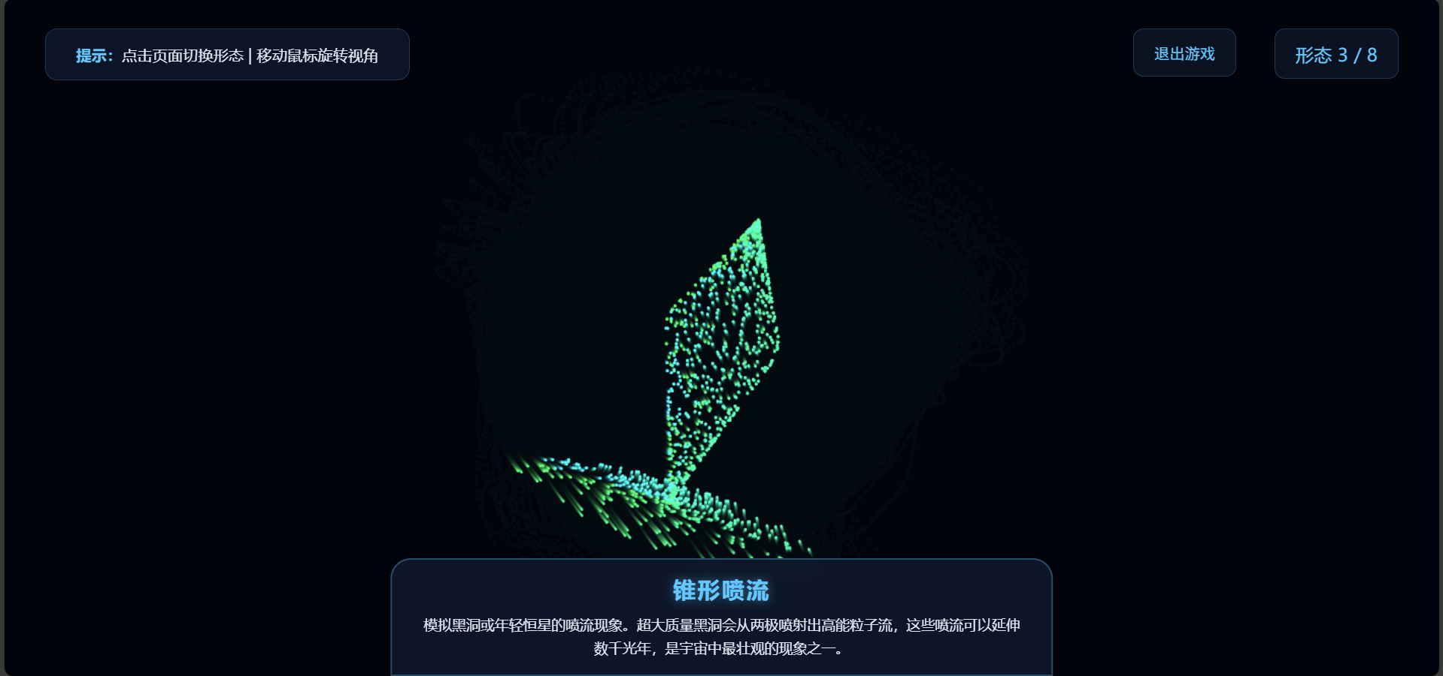
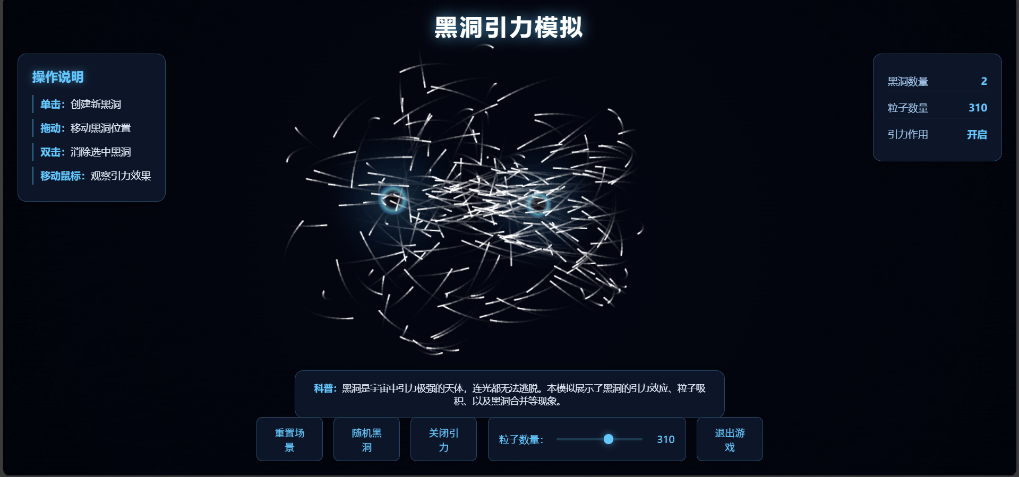
趣味游戏：互动中掌握天文知识
提供八种星云形态切换，支持鼠标交互改变视角，底部附星云科普信息，让用户在视觉享受中学习天文知识。
用户可以创建黑洞、调节粒子数量与引力开关，观察粒子螺旋运动轨迹，学习引力作用原理，通过互动游戏掌握复杂的天文概念。

Slide 13
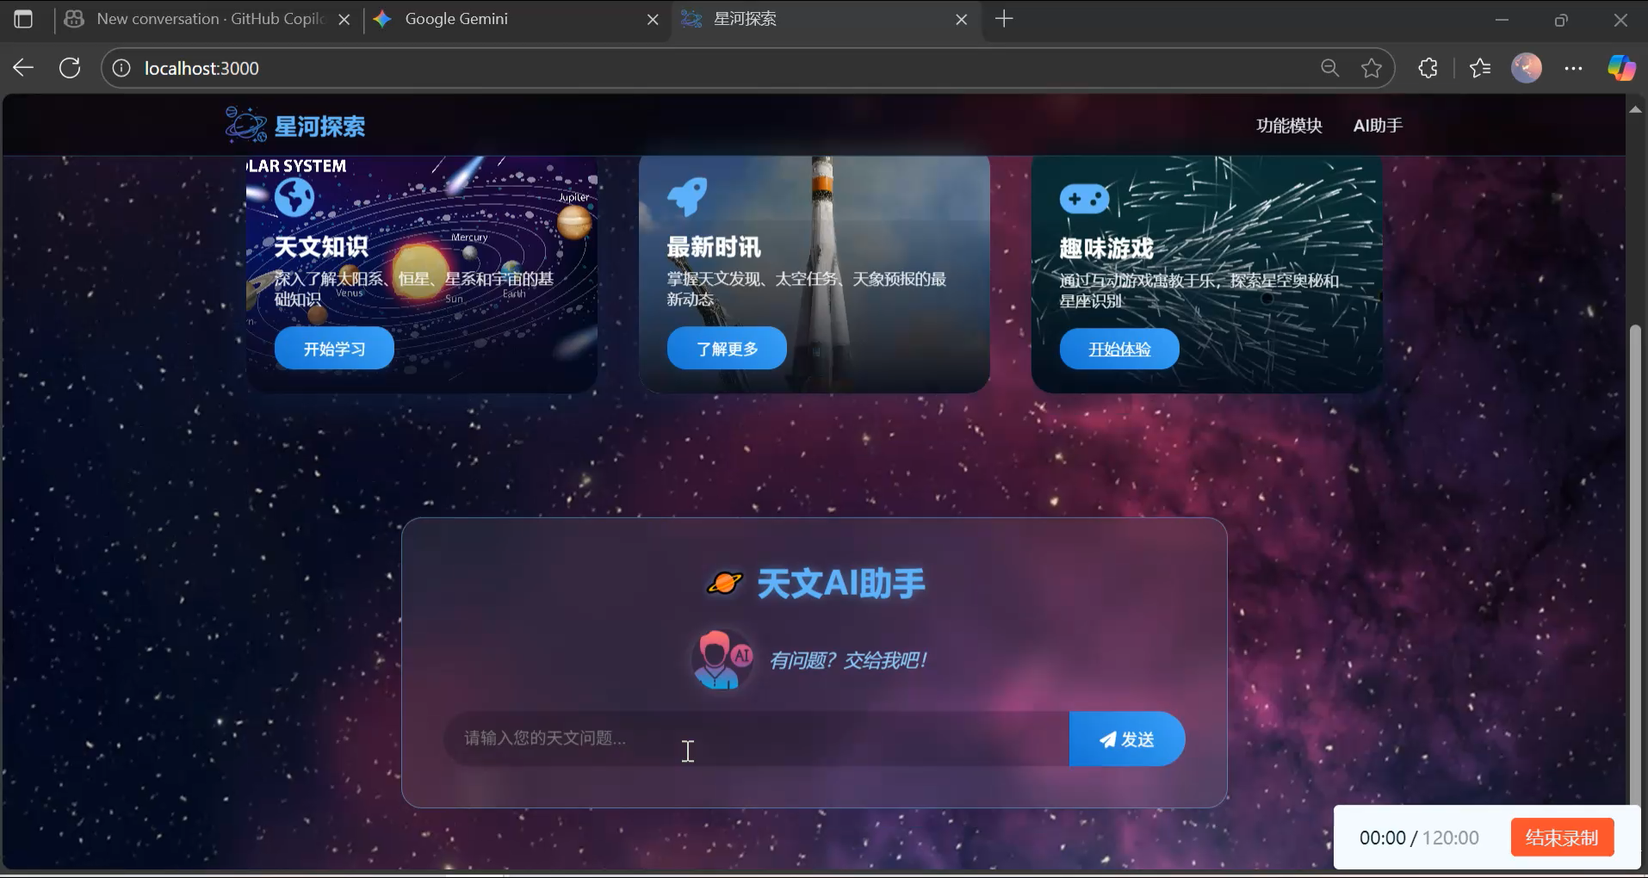
AI助手：智能问答拓展学习边界

Slide 14
CHAPTER
04
技术实现

Slide 15
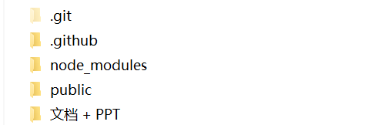
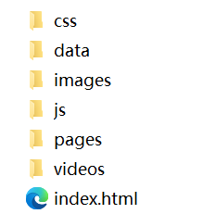
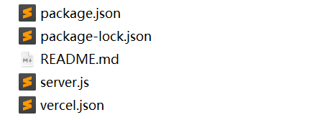
前后端分离：轻量架构
文件目录
技术选型
前端文件
前端采用原生HTML5、CSS3与JavaScript，结合jQuery、Font Awesome、Marked.js等库提升开发效率。后端使用Node.js + Express框架，负责静态资源托管与AI接口代理，整体采用前后端分离模式，实现高效开发与部署。

Slide 16



性能优化与多端适配
性能优化
多端适配
资源层面精简CSS与JS，图片按需压缩，首页视频背景在移动端自动替换为静态图，节省流量。外部库使用CDN加速，利用浏览器缓存提升二次访问速度。
响应式设计通过媒体查询适配手机、平板与桌面，移动端导航与卡片布局自动调整，字体与交互元素适配小屏，确保在各类设备上均能提供稳定、流畅的浏览体验。

Slide 17
感谢观看
Thanks

